Slide 1
Взаємозв’язок компонентів екосистеми. Співіснування організмів в угрупуваннях. Вплив людини та її діяльності на організми. Екологічна етика.
Мета: ознайомити учнів із навколишнім середовищем, показати їх тісний взаємозв’язок з іншими організмами та неорганічною природою; розвивати вміння співставляти й робити висновки; виховувати бережливе ставлення до тварин.

Slide 2
Актуалізація опорних знань і мотивація навчальної діяльності
Питання для обговорення
Які екологічні групи ссавців ви знаєте?
Чисельність яких організмів можуть регулювати ссавці?
Як охороняють ссавці?

Slide 3
Ареал — частина простору, у межах якої поширені особини певного таксона (виду, роду, родини тощо).

Slide 4
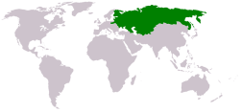
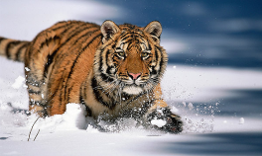
Ареал поширення амурського тигра

Slide 5
Екологічна ніша — положення виду в системі біогеоценозу, зумовлене його взаємодією з іншими видами, а також умовами середовища існування. На відміну від ареалу, екологічна ніша є не лише просторовим поняттям. Вона містить у собі й сукупність умов життя всередині екосистеми, прийнятні для виду, і харчові взаємини виду з іншими видами угруповання.

Slide 6
Харчовий (трофічний) ланцюг — взаємини між організмами під час перенесення енергії їжі від її джерела (зеленої рослини) через низку організмів, що відбувається шляхом поїдання одних організмів іншими з більш високих трофічних рівнів. У ланцюзі харчування кожен вид займає певну ланку. Зв’язки між видами в харчовому ланцюзі називаються трофічними.
Під час перенесення енергії від ланки до ланки харчового ланцюга переважна її частина
(80–90 %) губиться у вигляді теплоти

Slide 7

Простий трофічний ланцюг

Slide 8
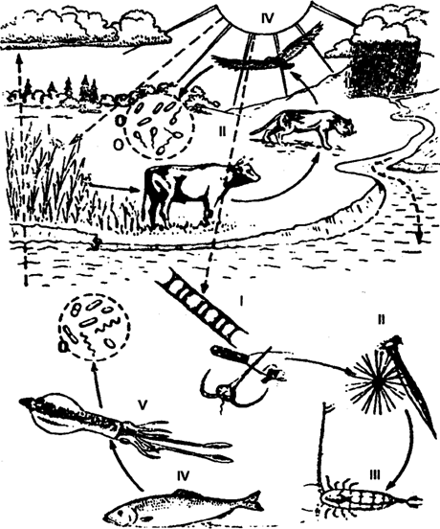
Трофічний ланцюг

Slide 9
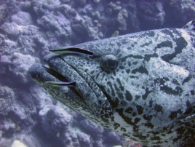
Мутуалізм — взаємовигідне співіснування двох видів (найпростіші, здатні перетравлювати клітковину, і рослиноїдні тварини, у кишечнику яких вони живуть).

Slide 10
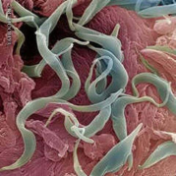
Паразитизм — співіснування двох видів (людина й стьожкові черви), за якого один вид використовує інший як середовище існування і джерело харчування.

Slide 11
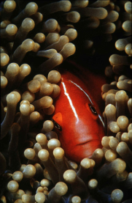
Тип відносин
Коменсалізм — співіснування двох видів (кліщі, які харчуються шерстю, що випала,
у норах гризунів), за якого один вид використовує інший вид або житло іншого виду як середовище існування, але не завдає йому шкоди, а харчується відходами його життєдіяльності.

Slide 12
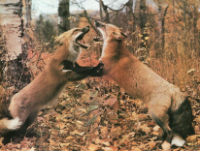
Конкуренція — співіснування особин одного (внутрішньовидова конкуренція) або різних (міжвидова конкуренція) видів, за якого вони змагаються за ресурси середовища існування.

Slide 13
Питання для обговорення
Дайте визначення поняття «ареал».
Дайте визначення поняття «екологічна ніша».
Чим відрізняється мутуалізм від паразитизму?
Яку структуру мають види?

